Slide 1
自动检测技术与系统
7
光电式传感器

Slide 2
7
光电式传感器
英文名称：Photoelectronic Sensor
光电式传感器是将光通量转换为电量的一种传感器。
光电式传感器的基础是光电转换元件的光电效应。

Slide 3
光电效应
7.1
内容提纲
光电器件及其特性
7.2
光电式传感器的测量电路
7.3
光电传感器及其应用
7.4
光纤传感器
7.5
电荷耦合器件（CCD）
7.6
光栅式传感器
7.7.3 辨向原理和细分电路
7.7
激光式传感器
7.8
本章要点

Slide 4
7.1
光电效应
光的粒子学说：光可以认为是由具有一定能量的粒子所组成，每个光子所具有的能量E与其频率大小成正比。
光电效应：由于物体吸收了能量为E的光后产生的电效应。
从传感器的角度看光电效应可分为外光电效应、内光电效应。

Slide 5
7.1
光电效应
7.1.1 外光电效应
在光的照射下，材料中的电子逸出表面的现象。光电管及光电倍增管属此类。
Einstein假设：一个光子的能量只能给一个电子，电子逸出时需要克服逸出功A₀,具有动能E_{K}。
一个光子的能量可表示为：

Slide 6
7.1
光电效应
m——电子质量
v——电子逸出初速度
动能
逸出功
红限频率：
1、f<f₀，不会产生电子逸出；
2、f ↑ ， f ≥ f₀时，有光电子逸出；
3、光电子逸出的多少与光强成正比；
4、光电子逸出物体表面具有初始动能，要使光电流为零，须加负的截止电压。

Slide 7
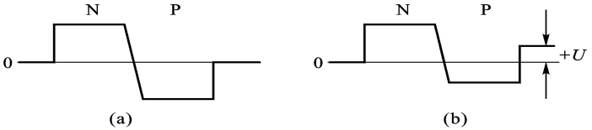
7.1
光电效应
7.1.2 内光电效应
在光的照射下，材料的电阻率发生改变的现象。光敏电阻属此类。
7.1.3 光生伏特效应
利用光势垒效应：在光的照射下，物体内部产生一定方向的电势。
图7-1 PN结的光势垒
光电效应是瞬时的，约<3×10⁻⁹s 。

Slide 8
7.2
光电器件及其特性
光电管与光电倍增管
光敏电阻
光电二极管和光电晶体管
光电池
7.2.1
7.2.2
7.2.3
7.2.4

Slide 9
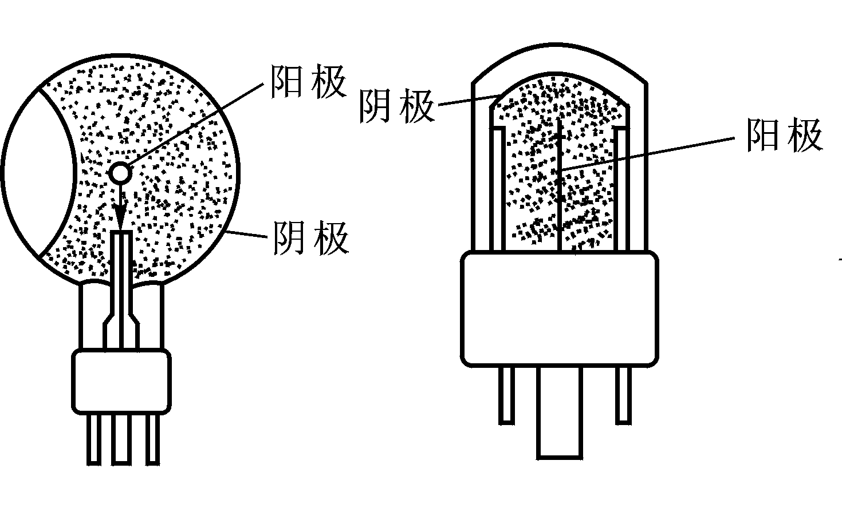
7.2.1
光电管与光电倍增管
英文名称：Photoelectric Tube (Phototube)
一、构造
阴极受光线照射发射电子
具有一定电位的阳极吸引电子
形成空间电子流
外接电阻，就形成正比于空间电流的电压降：
f(阴极上光亮度)
图7-2 光电管的典型结构图

Slide 10
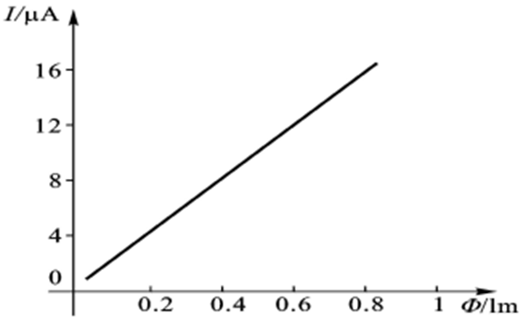
7.2.1
光电管与光电倍增管
英文名称：Photoelectric Tube (Phototube)
二、特性
光电特性
当光电管的阳级电压一定时，阳极电流I与入射在阴极上光通量φ之间为线性关系，转换灵敏度为常数、随极间电压的提高而增大。
图7-4a 真空光电管的光电特性

Slide 11
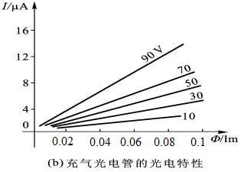
7.2.1
光电管与光电倍增管
英文名称：Photoelectric Tube (Phototube)
二、特性
灵敏度高、
惰性大、
参数随极间电压变化
图7-4a 真空光电管的光电特性
图7-4b 充气光电管的光电特性

Slide 12
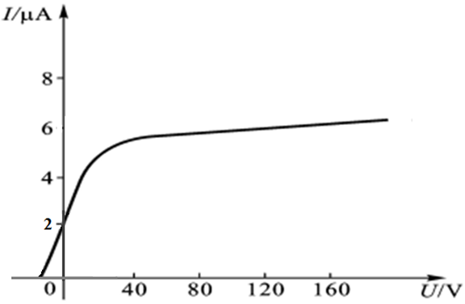
7.2.1
光电管与光电倍增管
2. 伏安特性
入射光的频谱及光通量一定时，阳极与阴极之间的电压同光电流的关系。
当阳极电压较低时，阴极所发射的电子只有一部分到达阳极，其余部分受光电子在真空中运动时所形成的负电场作用，回到光阴极。
随着阳极电压的增高，光电流随之增大。
当阴极发射的电子全部到达阳极时，阳极电流便很稳定，称为饱和状态。
图7-4c 真空光电管的伏安特性曲线

Slide 13
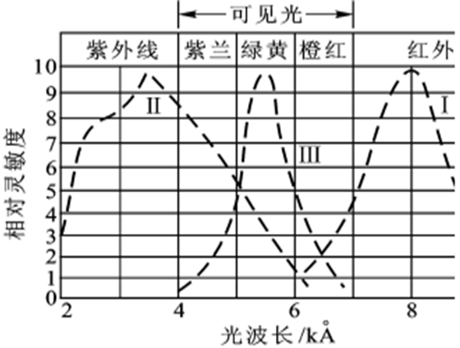
7.2.1
光电管与光电倍增管
3. 光谱特性
光阴极对光谱有选择性，因此光电管对光谱也有选择性。保持光通量和阳极电压不变，阳极电流与光波长之间的关系叫光电管的光谱特性。
图7-4d 各光电管的光谱特性

Slide 14
7.2.1
光电管与光电倍增管
光电管尚有温度特性、疲劳特性、惯性特性、暗电流和衰老特性等，使用时应根据产品说明书和有关手册合理选用。

Slide 15
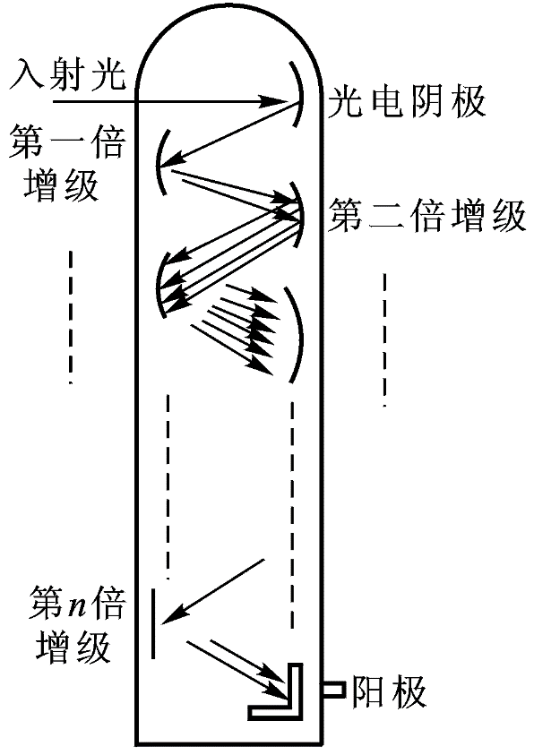
7.2.1
光电管与光电倍增管
每级的倍增率δ =3～6 ，
倍增级数 n=4～14
英文名称：Photomultiplier
1、倍增系数 M=δ^{n} ：（10⁵～10⁷）
2、光电阴极和光电倍增管的灵敏度
Num(e): Num(p),与加速电压有关。
3、暗电流：无光照时的阳极电流；
本底电流：完全蔽光，受激发的闪烁体照射形成的电流。
4、飞行时间及其涨落。
10⁻⁸s左右，波动（时间涨落）： 10⁻⁸s ～ 10⁻¹⁰s
图7-3 光电倍增管的结构

Slide 16
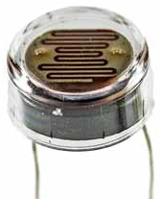
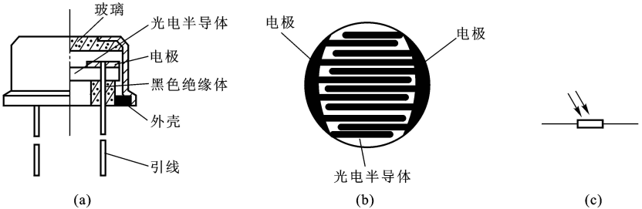
7.2.2
光敏电阻
光敏电阻是用具有内光电效应的光导材料制成的，为纯电阻元件，其阻值随光照增强而减小。
优点：灵敏度高，体积小、重量轻，光谱响应范围宽，机械强度高、耐冲击和振动，寿命长。
缺点：使用时需要有外部电源，同时当有电流通过它时，会产生热，导致误差。
图7-5 光敏电阻的典型结构、栅形及表示符号

Slide 17
7.2.2
光敏电阻
英文名称：Light Dependent Resistor(LDR),或 Photoresistor，或Photoconductor
1、暗电阻和暗电流
室温、全暗、稳定电流
2、亮电阻和亮电流
光照条件下
3、光电流=亮电流-暗电流
暗电流↓，亮电流↑，越理想。

Slide 18
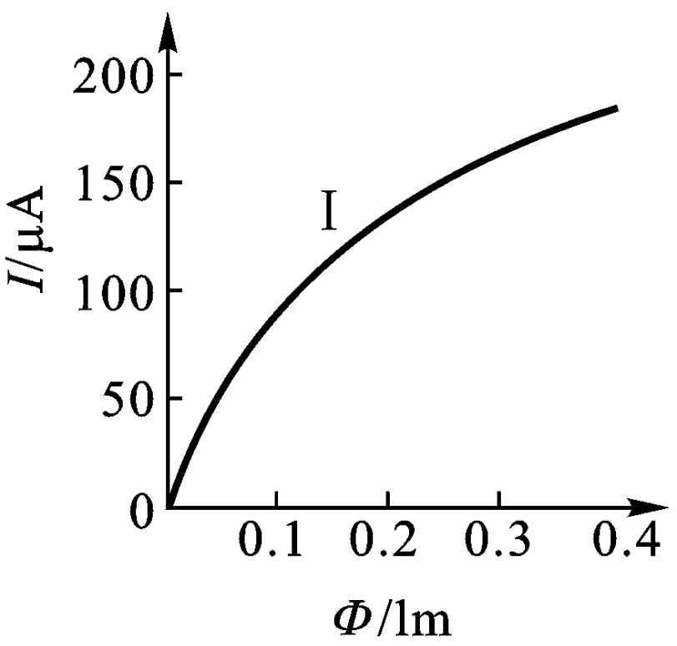
7.2.2
光敏电阻
4、光电特性
光电流I与入射光通量Φ的关系
k只与材料有关，
非线性，不宜作连续测量元件，
用作开关式光电信号传感元件。
图7-9a 硒光敏电阻的光电特性曲线

Slide 19
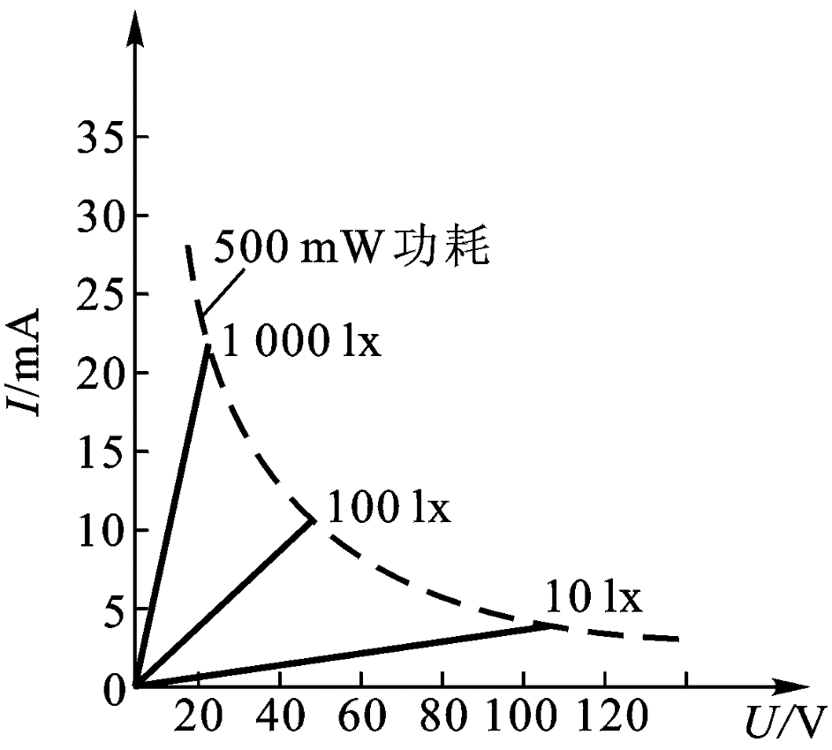
7.2.2
光敏电阻
5、伏安特性
光照一定时，光电流与光敏电阻两端电压之间的关系
1、良好的线性；
2、无饱和现象；
3、最高工作电压由
耗散功率决定。
图7-10a 光敏电阻的伏安特性曲线

Slide 20
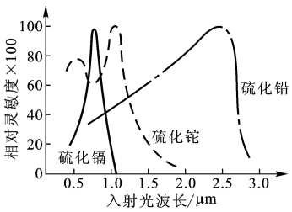
7.2.2
光敏电阻
6、光谱特性
不同波长的光，灵敏度不同
选用光敏电阻要根据光源来考虑。
图7-11a 不同材料制成的光敏电阻的相对光谱特性曲线

Slide 21
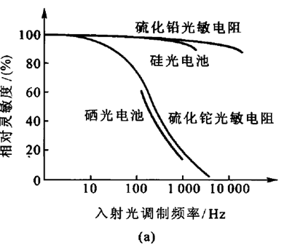
7.2.2
光敏电阻
7、响应时间（频率特性）
具有时延特性。
（上升时间+下降时间）→几十～几百(ms)
跟材料、光源的照度有关，光照↑，响应T↓。
图7-12a 光敏电阻和光电池的频率特性曲线

Slide 22
7.2.2
光敏电阻
8、温度特性
光敏电阻的温度特性用电阻温度系数表示：
R₁、R₂——相对于温度T_{1、}T₂时光敏电阻的阻值
温度T↑，暗电阻↓&灵敏度↓。
温度系数越小越好

Slide 23
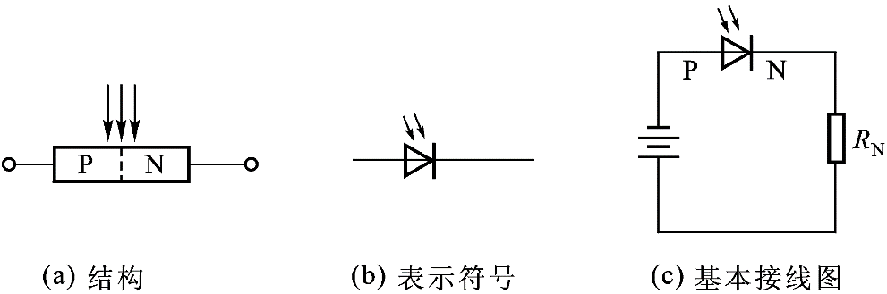
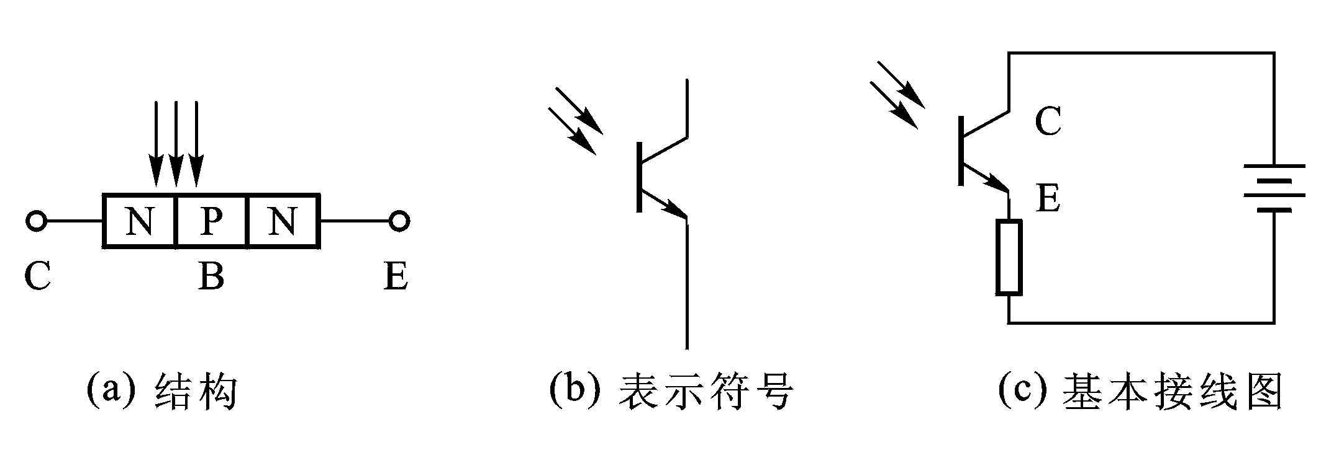
7.2.3
光电二极管和光电晶体管
英文名称：Photodiode (光电二极管),
Phototransistor(光电三极管、光电晶体管)
二极管和晶体管的PN结受到光照射时，通过PN结的电流将增大。
光电二极管和光电晶体管必须使PN结能受到最大光照射。
反向偏置
图7-6 光电二极管
图7-7 光电晶体管
（带宽很高、光耦）
（带宽较窄、高电流）

Slide 24
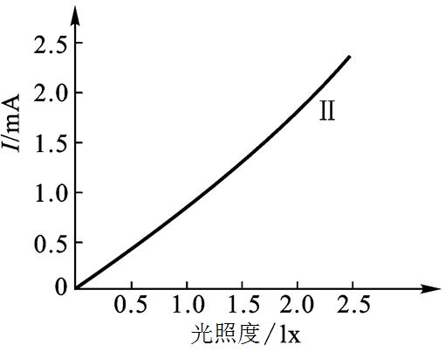
7.2.3
光电二极管和光电晶体管
1、光电特性
基本线性；
光照足够大时，出现饱和；
与材料、外加电压有关。
图7-9b 光电晶体管的光电特性曲线

Slide 25
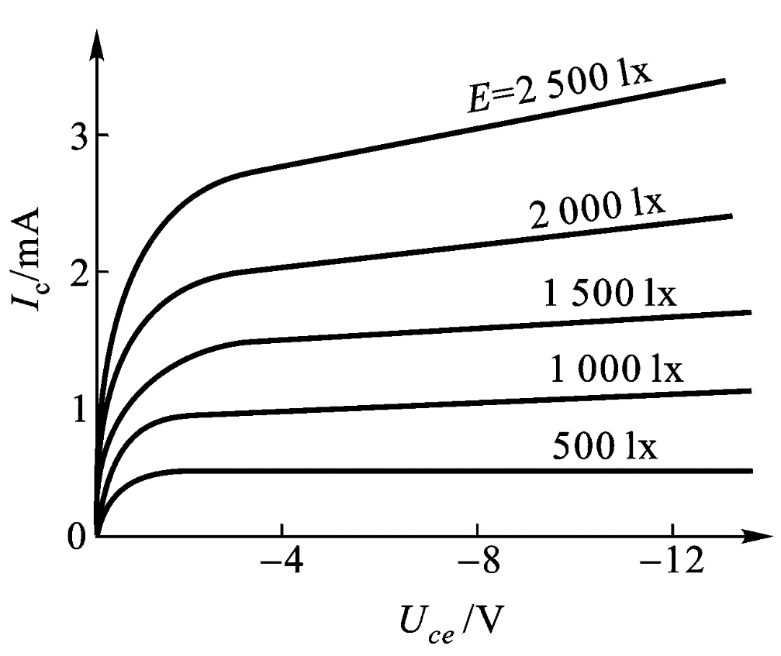
7.2.3
光电二极管和光电晶体管
2、伏安特性
光电流相当于反向饱和电流，其值取决于光照强度
光电晶体管的光电流比光电二极管的大上百倍，光电二极管零偏压时有光电流输出，晶体管无光电流输出。
图7-10b 锗光电晶体管的伏安特性曲线

Slide 26
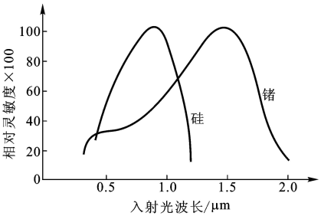
7.2.3
光电二极管和光电晶体管
3、光谱特性：
红外区
可见光区
可见光
赤热状态物体
红外
半导体光电元件对不同波长的光，灵敏度不同
只有能量大于半导体材料禁带宽度的那些光子，才能激发出光生电子－空穴对。而光子能量的大小与光的波长有关。
硅管
锗管
图7-11b 硅和锗光敏晶体管的光谱特性曲线
锗光敏晶体管：响应频段在0.5 ~1.7 μm 波长范围内，最灵敏峰在1. 4 μm 附近。
硅光敏晶体管：响应频段在0. 4 -1.0 μm 波长范围内，最灵敏峰在0. 8 μm 附近。
波长很大时，光子能量太小，但波长太短，光子在半导体表面激发的电子－空穴对不能达到PN 结，使相对灵敏度下降。

Slide 27
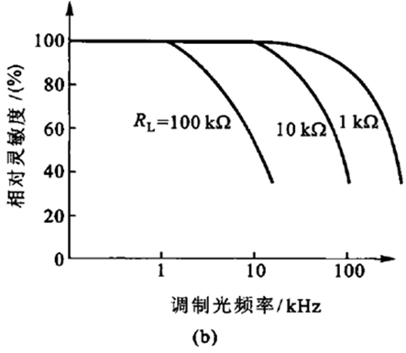
7.2.3
光电二极管和光电晶体管
输出电信号与调制光频率变化的关系。
4、频率响应
取决于物理结构、工作状态、负载、入射光波长。
5000～10000Hz
图7-12b 光电晶体管的频率特性曲线

Slide 28
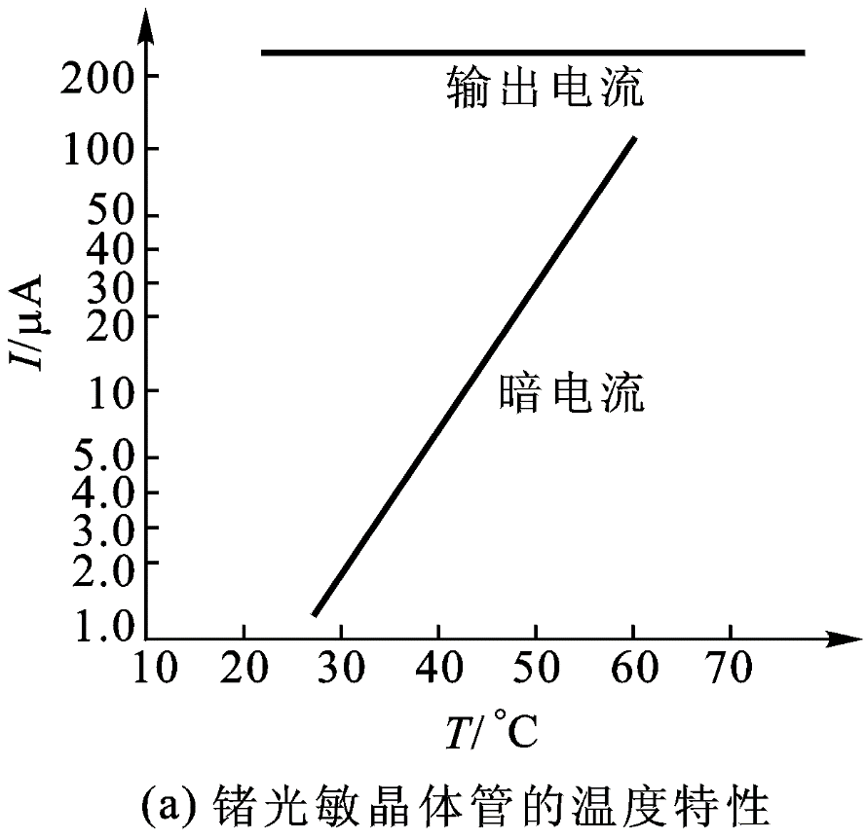
7.2.3
光电二极管和光电晶体管
5、 温度特性
对光电流影响很小，对暗电流影响很大
图7-13a 锗光敏晶体管的温度特性曲线

Slide 29
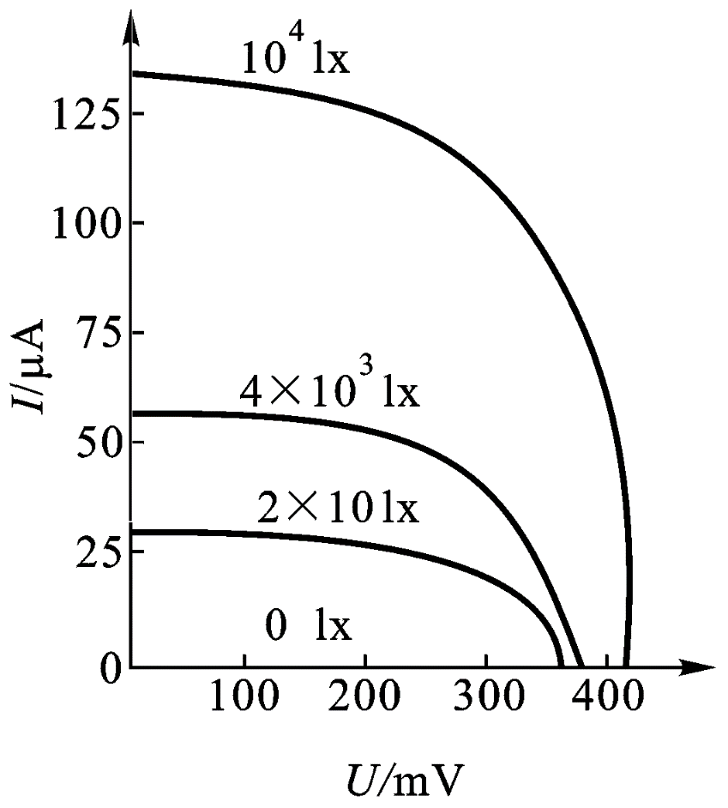
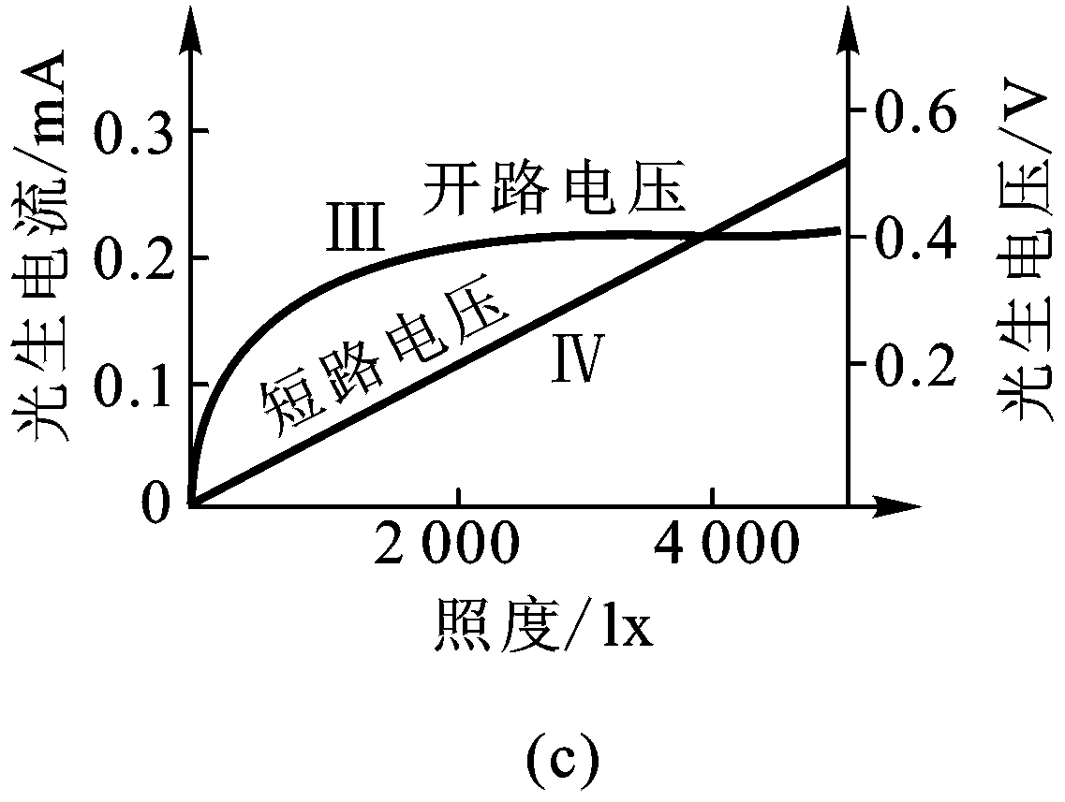
7.2.4
光电池
图7-9c 硅光电池的光电特性曲线
图7-10c 硅光电池的伏安特性曲线

Slide 30
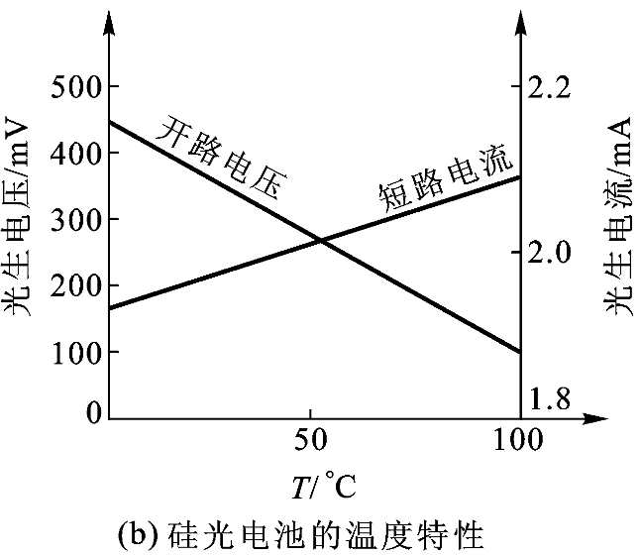
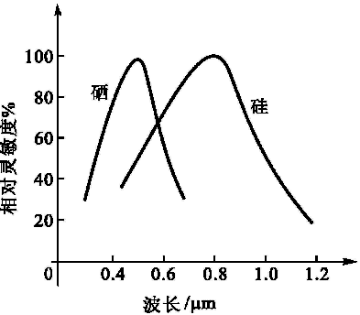
7.2.4
光电池
图7-11c 光电池的光谱特性曲线
图7-12a 光敏电阻和光电池的频率特性曲线
图7-13b 硅光电池的温度特性曲线

Slide 31
7.3
光电式传感器的测量电路
7.3.1 光源
发光二极管
单色性、响应快、体积小、功耗低、寿命长
钨丝灯泡
常用、具有丰富的红外线
电弧灯或石英灯
产生紫外线
激光
能量集中、方向性好、频率单纯、相干性好

Slide 32
7.3
光电式传感器的测量电路
1、光电管的测量电路
2、光电倍增管的测量电路
3、光敏电阻的测量电路
4、光电晶体管的测量电路
5、光电池的测量电路

Slide 33






7.4
光电式传感器及其应用
光电式传感器按其接收状态可分为两大类：
7.4.1
模拟式光电传感器
脉冲式光电传感器
7.4.2

Slide 34
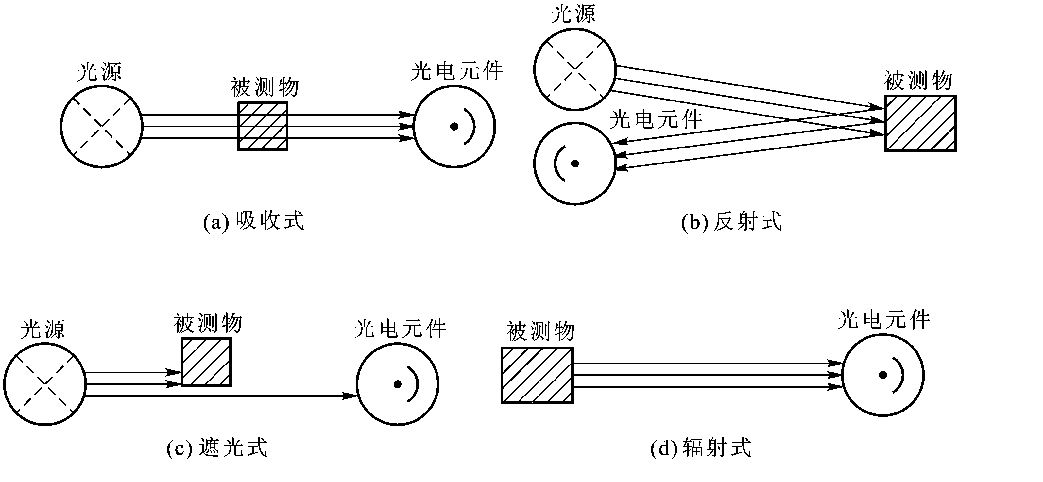
7.4.1
模拟式光电传感器
模拟式光电传感器的工作原理是基于光电元件的光电特性，其光通量随被测量而变，光电流为被测量的函数，故称为光电传感器的函数运用状态。形式：吸收式、反射式、遮光式和辐射式。
透明度、厚度、混浊度
粗糙度
位移
温度
图7-20 光电元件的测量方式

Slide 35
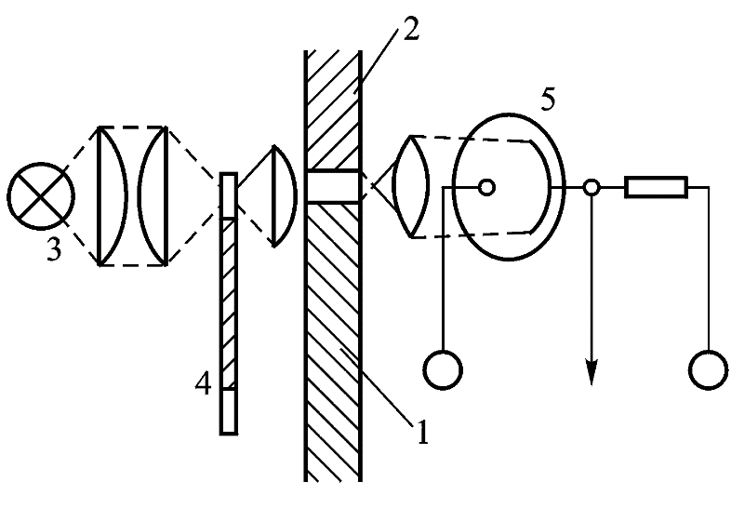
7.4.1
模拟式光电传感器
零件尺寸检测：
光源发出的光束经过一个间隙到达光电元件。
间隙的大小是由被检测尺寸大小所决定。
被检测尺寸改变，
间隙发生变化
到达光电元件的光通量随着改变
输出的光电信号的大小反映被检测尺寸的变化。
为使零件尺寸与光电输出之间有良好的线性关系，光电元件的光电特性应有良好的线性。
齿形盘以恒定转速转动，齿形盘的旋转可对入射光速进行调制，以简化光电管输出的放大电路。
图7-21 光电测微计装置的示意图

Slide 36
7.4.2
脉冲式光电传感器
脉冲式光电传感器的作用方式是光电元件的输出仅有两种稳定状态，即“通”与“断”的开关状态，所以也称为光电器件的开关运用状态。

Slide 37
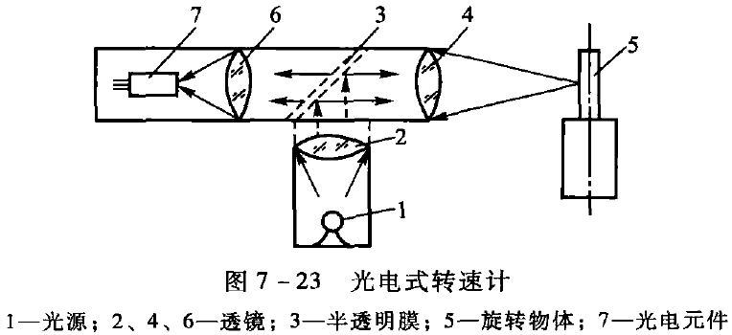
7.4.2
脉冲式光电传感器
1、光电式转速计（光电编码器）
图7-23 光电式转速计的结构示意图
被测转轴上涂有黑白相间的标志，光源1 发射的光经过透镜2 、半透明膜3 和透镜4 照射到被测的旋转物体5 上。
被测转轴旋转时，明（白条）暗（黑条）变化一次，反射的光信息通过透镜6 、3 和4 入射到光电元件7 上。
光电元件7 由导通变为不导通，因而对应输出一个光电脉冲。
通过光电脉冲输人频率计计数，即可得到其转速。

Slide 38
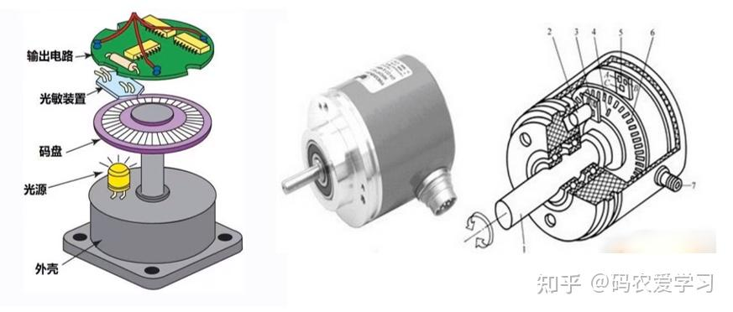

Slide 39
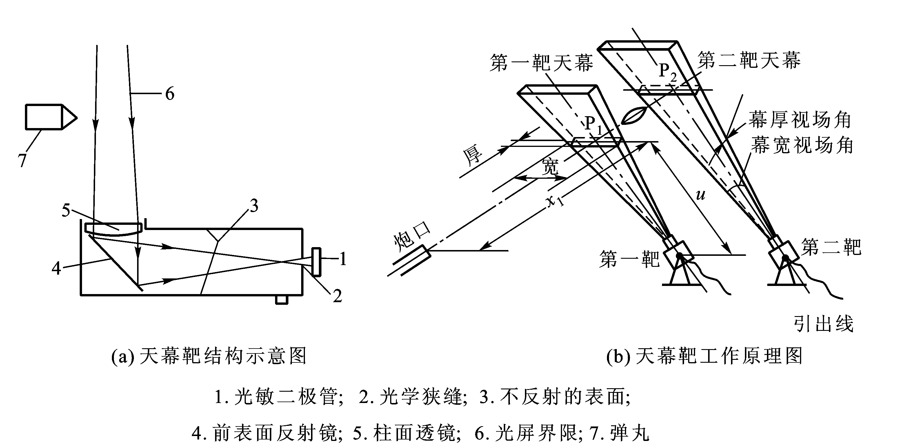
7.4.2
脉冲式光电传感器
2、天幕靶：飞行速度的测定
利用天空自然光，通过光学镜头和光学狭缝来给出一个限定的光幕，天幕以外的天空自然光是无法入射到光电元件上。
天幕靶由两个靶组成，在弹道上两点P1 、P2 处形成两个楔形天幕。
光学镜头把天幕入射光聚集后，投射到光电元件上。
平时天空背景亮度变化不大，光电管上接收的光通量变化也不大，光电管无突变信号输出。
图7-24 天幕靶的结构示意图和工作原理图

Slide 40
7.4.2
脉冲式光电传感器
2、天幕靶：飞行速度的测定
当弹丸通过天幕时，天幕入射光通量产生突变，经过光学镜头聚焦在光电管上的光照也发生突变，使光电管有一脉冲信号输出
经过放大整形通过引出线给计时器一个启停信号，即可测出弹丸通过P1、P2间所需的时间 。
由于P1 、P2间距离是给定的，因而可算出这段距离内弹丸的平均速度。
天幕靶特别适用于高角测速，但不能在夜间使用，若加防护可在雨天和雪天使用。
图7-24 天幕靶的结构示意图和工作原理图

Slide 41
7.5
光纤传感器
光纤传感器与常规传感器相比具有许多优点：
抗电磁干扰能力强；
灵敏度较高；
几何形状具有多方面的适应性，可以制成任意形状的光纤传感器；
可以制造传感各种不同物理信息（声、磁、温度、旋转等）的器件；
光纤传感器可以用于高压、电气噪声、高温、腐蚀或其他的恶劣环境；
而且具有与光纤遥测技术的内在相容性。
光纤传感器的迅猛发展始于1977年，至今已研制多种光纤传感器，被测量遍及位移、速度、加速度、液位、压力、流量、振动、水声、温度、电流、电压、磁场和核辐射等。

Slide 42
7.5.1
光导纤维
光纤的传输损耗小。用石英、玻璃、塑料等光透射率高的电介质制作的极细纤维（<100μm）,在近红外线至可见光领域里传输损耗非常小，是极为理想的线路。
1960年，激光器发明后，正式对光波导进行了研究。当时的玻璃产生的介质损耗500dB/km，通过去除杂质得到20dB/km的光纤，1970年后制成0.2dB/km的光纤（即：15km后光能损耗一半）。需平均10～40km架设一个中继站。
首个可实用化的光纤由华裔科学家高锟发明。

Slide 43




7.5
光纤传感器
英文名称：Optical Fiber Sensor
光导纤维
光纤传感器的工作原理
光纤传感器的应用
7.5.1
7.5.2
7.5.3

Slide 44
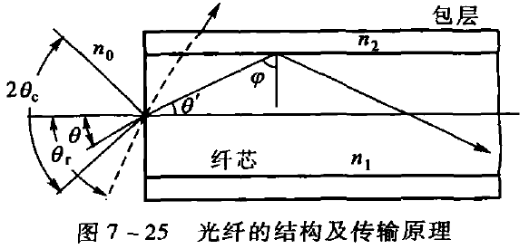
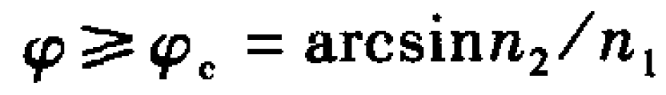
7.5.1
光导纤维
一、光导纤维的结构和传输原理
纤芯的折射率n1 略大于包层的折射率n2
光纤工作的基础是光的全内反射。
图示圆柱形光纤，两个端面均为光滑平面。光线射入一个端面并与圆柱轴线成角θ.
根据斯奈尔定律，在光纤内折射成角θ’。然后以ψ角入射至纤芯与包层的界面。
当 ψ 大于纤芯与包层间的临界角 ψ_{c} 时：
射入的光线在光纤的界面上产生全内反射，并在光纤内部以同样的角度反复逐次反射，直至传播到另一端面。
图7-25 光纤的结构及传输原理

Slide 45
7.5.1
光导纤维
图7-25 光纤的结构及传输原理
θ_{c} : 临界角
NA: 数值孔径 (Numerical Aperture)

Slide 46
7.5.1
光导纤维
NA: 数值孔径
(Numerical Aperture)
数值孔径反映纤芯接收光量的多少，是标志光纤接收性能的一个重要参数。
其意义是无论光源发射功率有多大，只有2 θ_{c} 之内的光功率能被光纤接受传播。
一般希望有较大的数值孔径，有利于耦合效率的提高。
满足全反射条件时，界面的损耗很少，反射率可达0.9995。
但若数值孔径太大，光信号畸变也越严重，所以要适当选择。
图7-25 光纤的结构及传输原理

Slide 47
7.5.1
光导纤维
二、光导纤维的种类
中心处折射率最大
其值n1由中心向外逐渐变小
到纤芯边界时变为色层折射率n2
纤芯与包层间的折射率是突变的
单模阶跃
多模阶跃
多模渐变
图7-26 光导纤维的种类

Slide 48
7.5.2
光纤传感器的工作原理
光纤传感器按其工作原理来分有功能型（或称物性型、传感型）与非功能型（或称结构型、传光型）两大类。
功能型光纤传感器：
其光纤不仅作为光传播的波导而且具有测量的功能。它可以利用外界物理因素改变光纤中光的强度、相位、偏振态或波长，从而对外界因素进行测量和数据传输。
非功能型光纤传感器：
其光纤只是作为传光的媒介，还需加上其他敏感元件才能组成传感器。

Slide 49
7.5.2
光纤传感器的工作原理
一、功能型光纤传感器
可分为振幅调制型、相位调制型及偏振态调制型。
振幅调制型传感器：利用光纤在外部物理量作用下光强的变化来进行探测的传感器。
改变光纤对光波的吸收特性；
改变光纤中的折射率分布，从而改变传输功率；
改变光纤中的微弯曲状态等。
相位调制型传感器：利用外界因素对于光纤中光波相位的影响来探测各种物理量的传感器。
偏振态调制型传感器：外界因素使光纤中横向偏振态发生变化、对其检测的传感器。

Slide 50
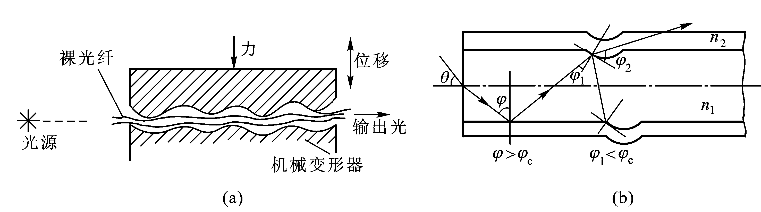
7.5.2
光纤传感器的工作原理
一、功能型光纤传感器 1. 振幅调制型传感器
传感元件由可使光纤发生微弯曲变形器件组成，比如是一对锯齿板，相邻齿之间的距离决定着变形器的空间频率。
当锯齿板受到压力作用时，产生位移，使得夹在其中的光纤微弯曲，从而引起光强调制。
因为这时在纤芯中传输的光有部分耦合到包层中，原来光束以大于临界角的角度在纤芯中传输为全内反射；但在微弯处，光束以小于临界角的角度入射到界面，便不满足式全反射条件，部分光逸出散射入包层。因此通过检测纤芯或包层模的光功率，就能测得力、位移或声压等物理量。
图7-27 微弯光纤传感器

Slide 51
7.5.2
光纤传感器的工作原理
一、功能型光纤传感器 1. 振幅调制型传感器
锯齿板位移小时，光强与位移的关系是线性的，否则是非线性的。
光路完全密封，因此不受环境因素的影响，且成本低，精度高，可望达到每微米位移的光功率变化 5% ，检测位移分辨力为 0.01μm 。
图7-27 微弯光纤传感器

Slide 52
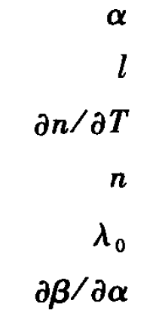
7.5.2
光纤传感器的工作原理
一、功能型光纤传感器 2. 光相位调制型
光纤测温传感器：光纤内传输的相位随温度参数的改变而改变。
光信号相位随温度的变化是由于光纤材料的尺寸和折射率随温度改变而引起的。
相位的变化与温度变化的关系为
- 膨胀系数；
- 光纤的长度；
- 折射率温度系数；
- 纤芯平均折射率；
- 自由空间光波长；
- 传播常数与纤芯半径
的变化率。
只要利用适当的仪器检出光纤中光信号相位的变化就可以测定温度。
由于应变或压力会改变光纤的传输特性，使光信号相位变化，因此同理也可检测应变和压力。

Slide 53
7.5.2
光纤传感器的工作原理
一、功能型光纤传感器 2. 光相位调制型
来自信号光纤的光与一稳定的参考光束混合；
由于信号光纤受被测参数影响，其传输的光信号相位发生变化，因而两光束产生干涉；
用一相位检测器检测小的变化，用条纹计数器可检测大的变化；
光纤测温计是极灵敏的仪器，当参考光路平稳时，则可测出百分之一摄氏温度的变化。
图7-28 马赫·琴特干涉仪的原理图

Slide 54
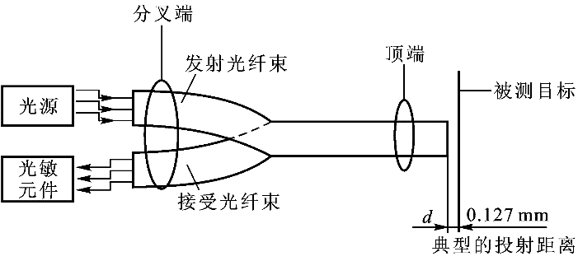
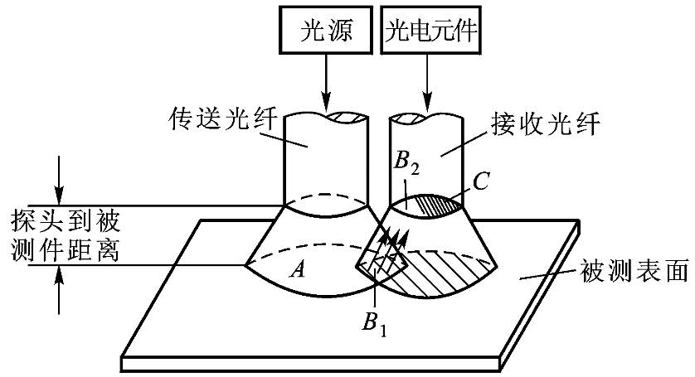
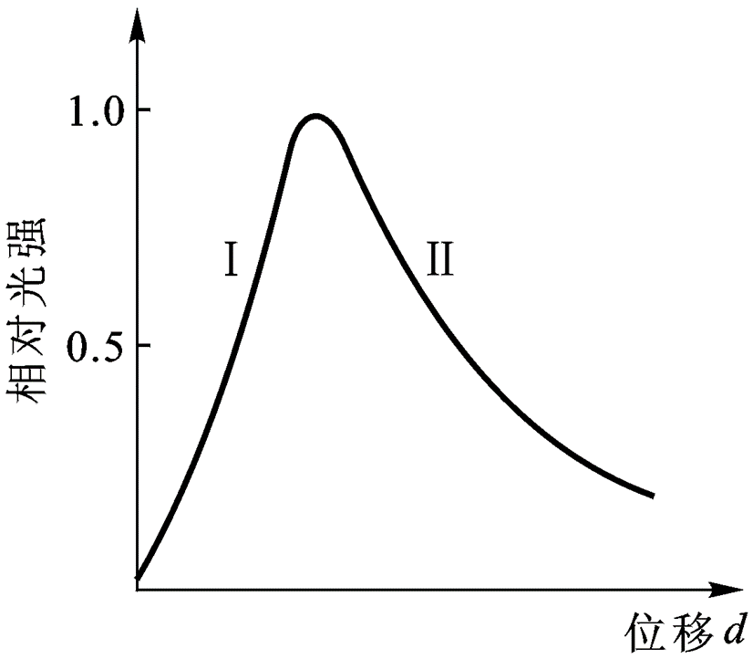
7.5.2
光纤传感器的工作原理
二、非功能型光纤传感器
1. 光纤位移传感器
根据探测到的反射光的强度来测量被测量与反射表面的距离；
当光纤探头端部紧贴被测件时，发射光纤中的光不能反射到接收光纤中去，因而不能产生电信号；
当被测表面逐渐远离光纤探头时，发射光纤照亮被测表面的面积A越来越大，相应的发射光锥和接收光锥重合面积B1越来越大，因而接收光纤端面上被照亮的B2区也越来越大，有一个线性增长的输出信号；
当整个接收光纤端面被全部照亮时，输出信号就达到位移－输出信号曲线上的“光峰点”；
当被测表面继续远离时，由于被反射光照亮的B2面积大于C,即有部分反射光没有反射进接收光纤，但由于接收光纤更加远离被测表面，接收到的光强逐渐减小，光电元件的输出信号逐渐减弱。

Slide 55
7.5.2
光纤传感器的工作原理
二、非功能型光纤传感器
2. 光纤测温传感器 3. 光频率调制型光纤传感器
光频率调制是基于被测物体的入射光频率与其反射光的多普勒效应，所以主要用来测量运动物体的速度。
如果频率为f1 的光照射在相对速度v 的运动物体上，则从该运动体反射的光频率发生变化
根据这一原理，可以制成光纤激光－多普勒测振仪，测量的灵敏度非常高。同时，还应用千测血液流量，制成光纤多普勒血液流量计。
被测表面辐射能量随温度变化而变化
利用光纤将辐射能量传输到热敏元件上，经转换再变成可供记录和显示的电信号。
液体炸药爆炸温度的测量：采用比色测温法，就是用光导纤维来传输爆炸辐射能的。用该方法的独特之处是可以远距离测量。

Slide 56
7.6
电荷耦合器件
英文名称：Charge Coupled Device(CCD)
电荷耦合器件是典型的固体图像传感器，它是1970年贝尔实验室的W.S.Boyle和G.E.Smith发明的，它与光电二极管阵列集成为一体，构成具有自扫描功能的CCD图像传感器。
CCD的工作原理
CCD应用举例
7.6.1
7.6.2

Slide 57
7.6.1
CCD的工作原理
工作原理：
利用光电器件的光/电转换功能，将其感光面上的光像转换为与光像成相应比例关系的电信号“图像”的一种功能器件。
在同一半导体衬底上布设的若干光敏单元与移位寄存器构成。
光敏单元简称“像素”(pixel)或“像点”，本身在空间上、电气上彼此独立。

Slide 58
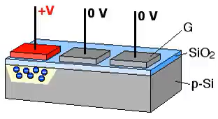
7.6.1
CCD的工作原理
CCD将光强的空间分布转换为与光强成比例的，大小不等的电荷包（由高于禁带宽度的光子建立）空间分布，然后利用移位寄存器的功能将电荷包在时钟脉冲控制下实现读取与输出。

Slide 59
7.6.2
CCD应用举例
完整的图像传感器由物镜、敏感器件、驱动电路和信息处理电路组成。
光学图像→电信号“图像”→图像数值化处理（image digitizing）→图像处理 。

Slide 60
7.6.2
CCD应用举例
传感器输出信号：
A）与光像位置对应的时序信号；
B）各个脉冲彼此独立相间的信号（模拟/数字）；
C）反映焦点面上的信号。
把不同光源或光学透镜、光导纤维、滤光片及反射镜等光学元件与上述特点相配合，可以用于测量：位置、距离、形状、颜色、浓淡等等。

Slide 61
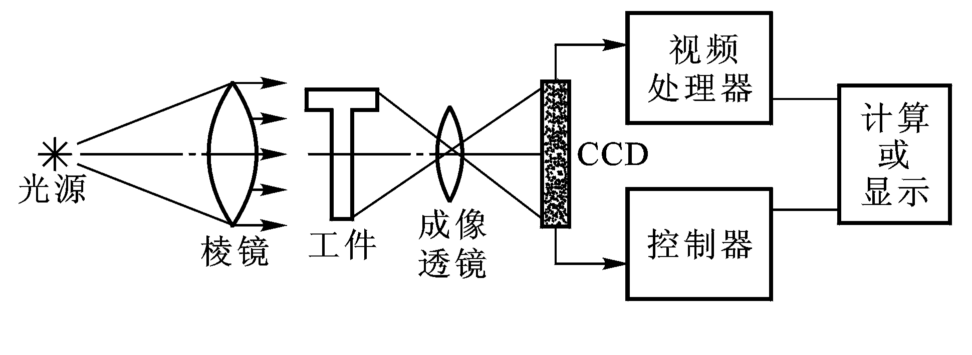
7.6.2
CCD应用举例
尺寸自动检测
通常，快速自动检测工件尺寸的系统有一个测量台，在其上装有光学系统、图像传感器和微处理机等，根据工件成像覆盖的光敏元数目来计算工件尺寸。
图7-33 工件尺寸测量系统

Slide 62
7.6.2
CCD应用举例
尺寸自动检测
被测工件成像在CCD 图像传感器的光敏阵列上，产生工件轮廓的光学边缘。
时钟和扫描脉冲电路对每个光敏元顺次询问，视频输出馈送到脉冲计数器，并把时钟选送入脉冲计数器，启动阵列扫描的扫描脉冲也用来把计数器复位到零。
复位之后，计数器计算和显示由视频脉冲选通的总时钟脉冲数。
显示数N 就是工件成像覆盖的光敏元数目，根据该数目来计算工件尺寸。
图7-33 工件尺寸测量系统

Slide 63
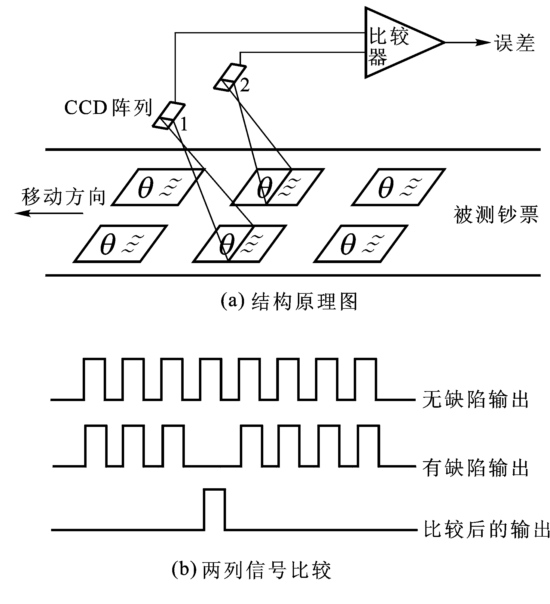
7.6.2
CCD应用举例
缺陷自动检测
当光照物体时，使不透明物体的表面缺陷或透明物体的体内缺陷（杂质）与其材料背景相比有足够的反差，只要缺陷面积大于两个光敏元时， CCD 图像传感器就能够发现。
使两列被检钞票分别通过两个图像传感器的视场，并使其成像，从而输出两列视频信号，把这两列视频信号送到比较器进行处理。
如果其中一张有缺陷，则两列视频信号将有显著不同的特征，经过比较器就会发现这一特征而证实缺陷的存在。
图7-34 钞票检查系统的原理图

Slide 64
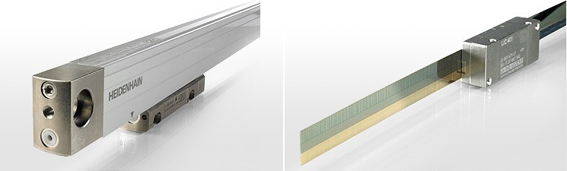
7.7
光栅式传感器
7.7.1
基本工作原理和计量光栅的种类
莫尔条纹
辨向原理及细分电路
7.7.2
7.7.2

Slide 65
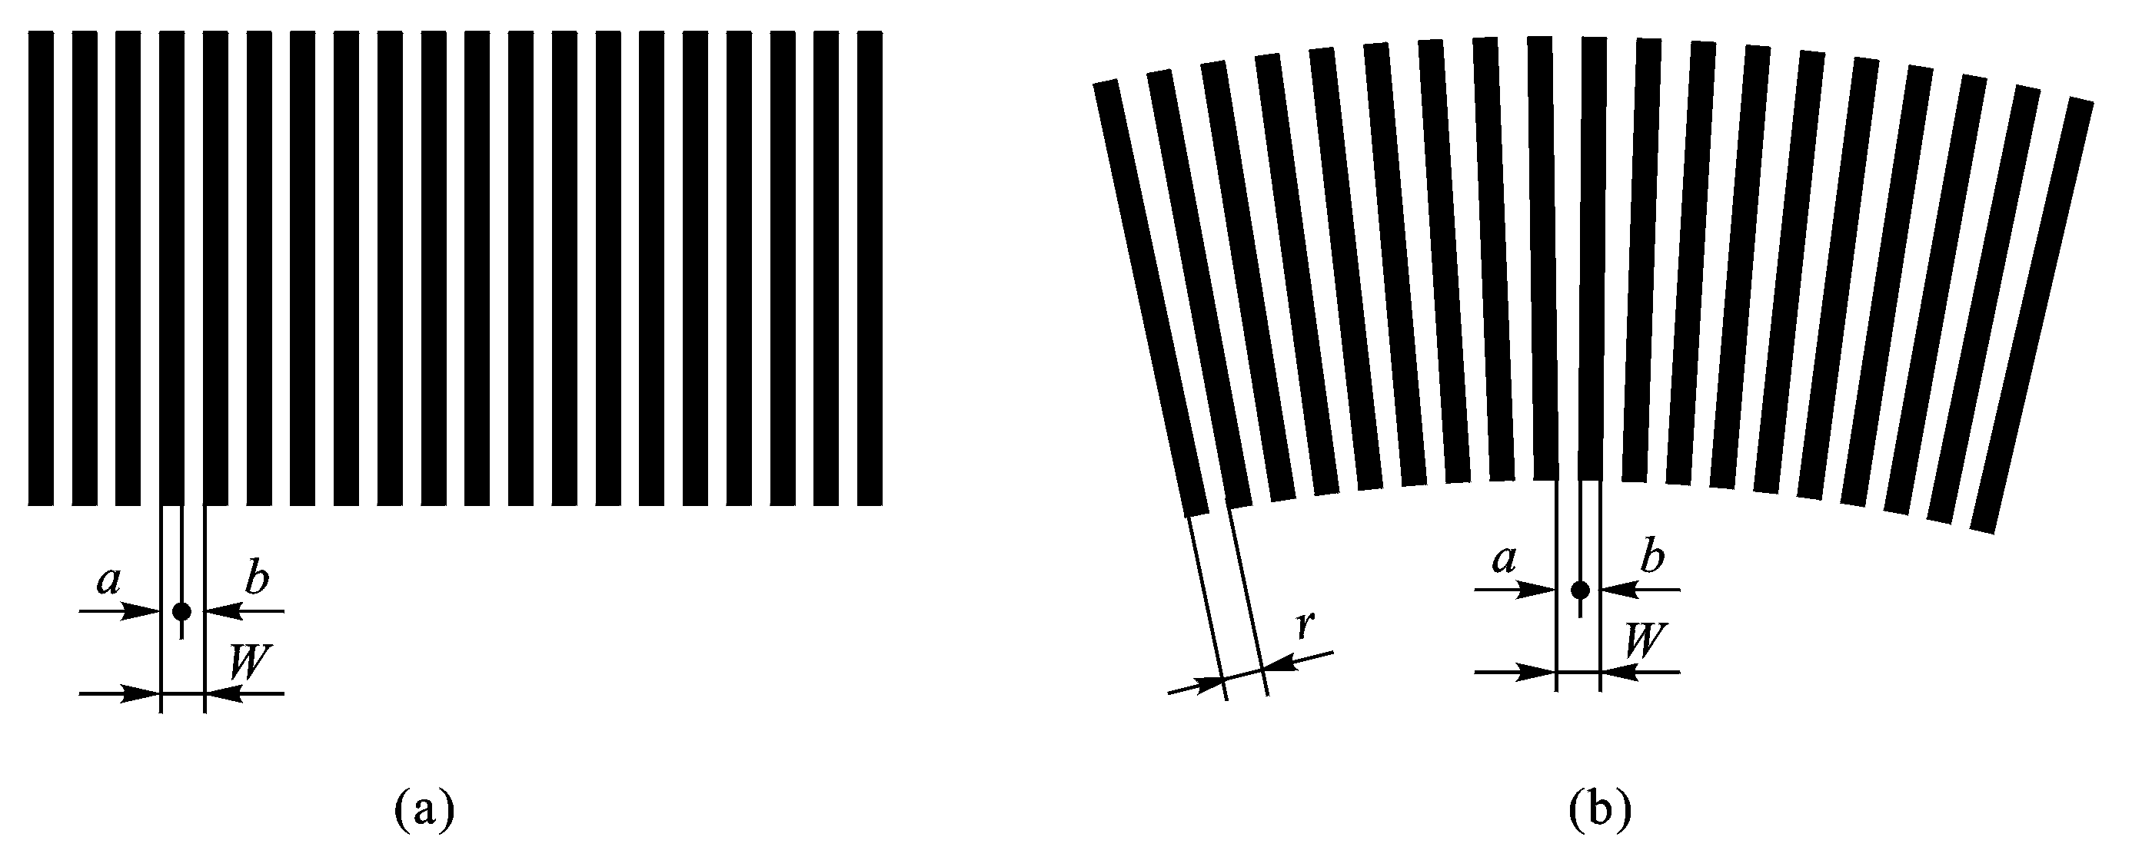
7.7.1
基本工作原理和计量光栅的种类
栅线的宽度为 a
缝隙宽度为 b
一般都取 a= b
W=a+b, 为光栅的栅距（也称光栅常数）
黑白相同、间隔细小的条纹
没有刻划的白处透光
刻划的黑处不透光
图7-35 光栅栅线放大图

Slide 66
7.7.1
基本工作原理和计量光栅的种类
利用光栅的莫尔条纹进行精密测量。在圆分度和角位移测量方面，是精度很高的传感器。
可同时实现大量程和高分辨率测量、及动态测量。其精度取决于光栅刻线精度。
光栅式传感器由光源、透镜、主光栅、指示光栅和光电元件构成。

Slide 67
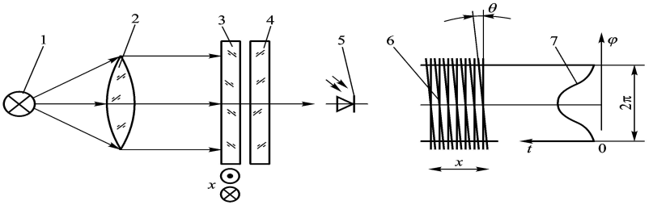
7.7.1
基本工作原理和计量光栅的种类
两块光栅栅距相同，其中光栅3 为主光栅、光栅4 为指示光栅，指示光栅比主光栅要短，这两者刻面相对，中间留有很小的间隙d, 便组成了光栅副。
将其置于由光源1 和透镜2 形成的平行光束的光路中，若两光栅栅线之间有很小的夹角, 则在近似垂直于栅线方向上就显现出比栅距W 宽得多的、明暗相间的条纹6, 这就是莫尔条纹。
莫尔条纹的信号光强分布如曲线7 所示。中间为亮带，上下为两条暗带。
当主光栅沿垂直于栅线的x 方向每移动过一个栅距W 时，莫尔条纹近似沿栅线方向移过一个条纹间距。
光电元件5 接收莫尔条纹信号，经电路处理后计数可得主光栅移动的距离。
图7-36 光栅传感器的构成原理图

Slide 68
7.7.1
基本工作原理和计量光栅的种类
光栅的种类很多，按工作原理分，有物理光栅和计量光栅两种，
前者用于光谱仪器，作色散元件，
后者主要用于精密测量和精密机械的自动控制中。
而计量光栅按其用途可分为长光栅和圆光栅两类。

Slide 69
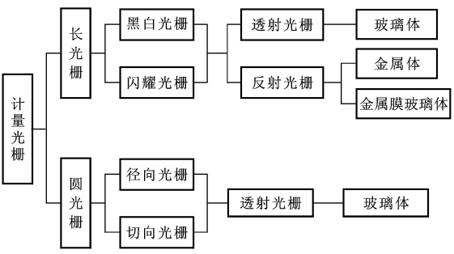
7.7.1
基本工作原理和计量光栅的种类
图7-37 计量光栅的分类

Slide 70
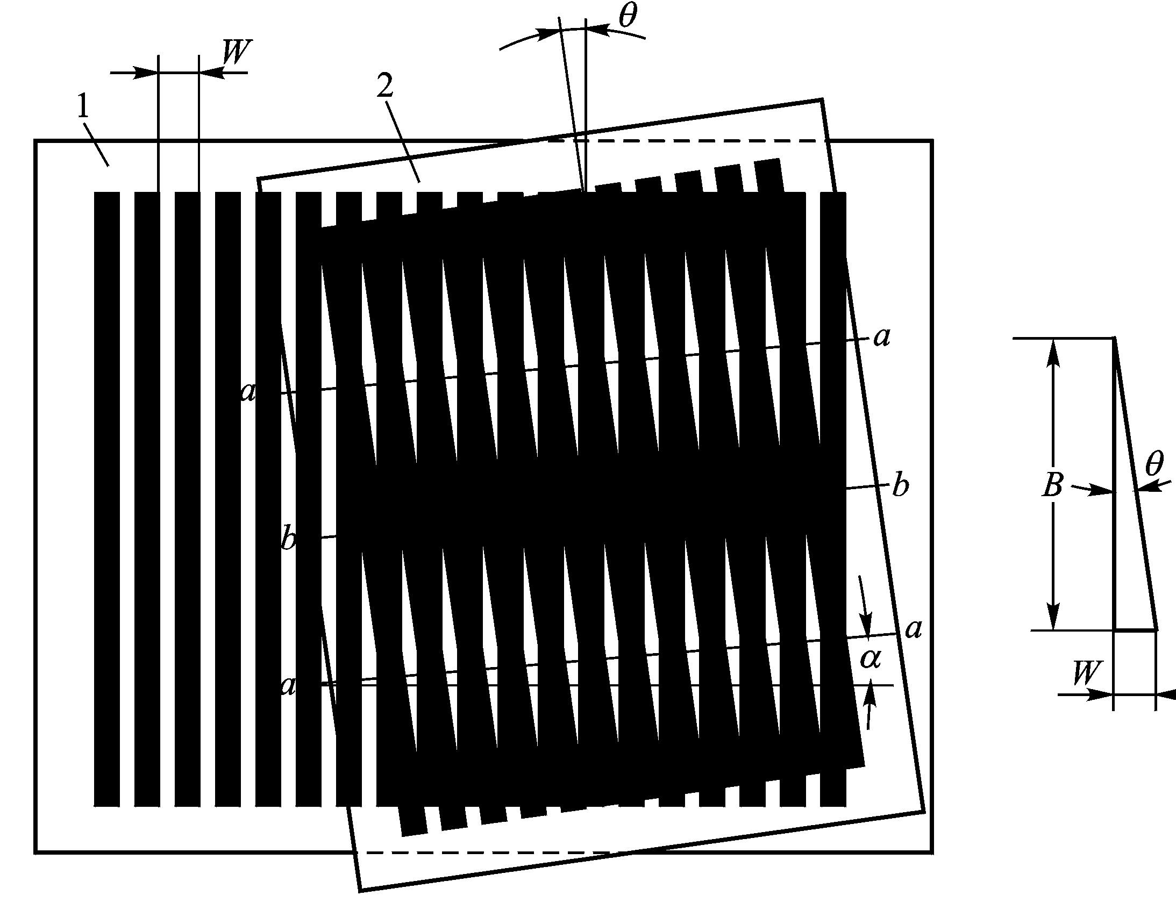
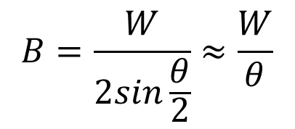
7.7.2
莫尔条纹
横向莫尔条纹
相邻的两明暗条纹之间的距离B称为莫尔条纹间距。
当光栅副间的夹角θ很小，且两光栅的栅距都为W时，莫尔条纹间距B为
$$B=\frac{W}{2sin\frac{θ}{2}}≈\frac{W}{θ}$$
图7-41 长光栅横向莫尔条纹
当θ→0，B→∞，莫尔条纹随着主光栅明暗交替变化。

Slide 71
7.7.2
莫尔条纹
横向莫尔条纹重要特性：
①莫尔条纹运动与光栅运动具有对应关系。在光栅副中，任一光栅沿着垂直于刻线方向移动时，莫尔条纹就沿着近似垂直于光栅移动方向运动。当光栅移动一个栅距时，莫尔条纹就移动一个条纹间距；当光栅改变移动方向时，莫尔条纹也随之改变运动方向。两者运动方向是对应的。因此可以通过测量莫尔条纹的移动量和移动方向判定光栅（或指示光栅）的位移量
和位移方向。

Slide 72
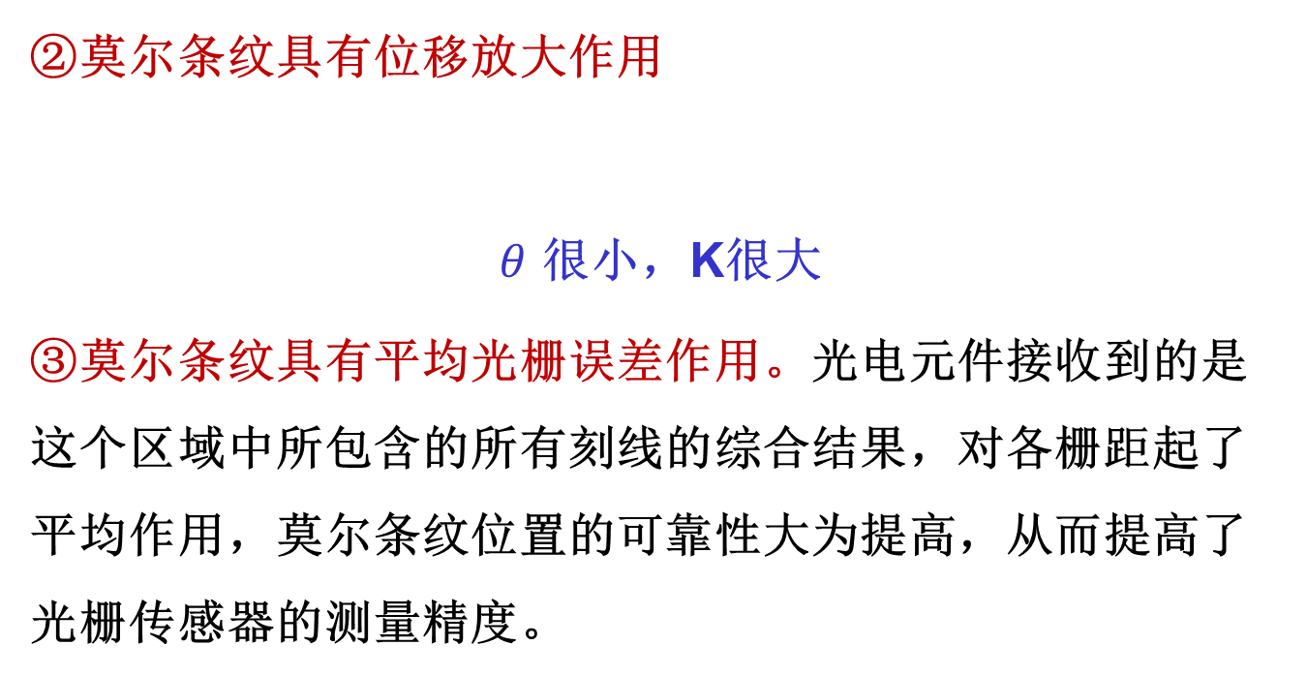


7.7.2
莫尔条纹
②莫尔条纹具有位移放大作用
$θ$ 很小，K很大
③莫尔条纹具有平均光栅误差作用。光电元件接收到的是这个区域中所包含的所有刻线的综合结果，对各栅距起了平均作用，莫尔条纹位置的可靠性大为提高，从而提高了光栅传感器的测量精度。
$$B=\frac{W}{2sin\frac{θ}{2}}≈\frac{W}{θ}$$
$$K=B/W≈\frac{1}{θ}$$

Slide 73
7.7.3
辨向原理和细分电路
一、辨向原理
在实际应用中，大部分被测物体的移动既有正向运动，也有反向运动。单个光电元件只能判别明暗的变化而不能辨别莫尔条纹的移动方向。能够完成辨向任务的电路就是辨向电路。

Slide 74
7.7.3
辨向原理和细分电路
二、细分电路
采用细分技术可以提高分辨率，使光栅每移动一个栅距时输出均匀分布的几个脉冲，从而使分辨率提高到W/n。

Slide 75
7.8
激光式传感器
激光具有能量集中、良好的方向性、良好的单色性、干涉能力强等特点。
激光式传感器通常具有极高的测量精度，可用于精密长度计量传感器，如磁尺、感应同步器、光栅等的检定。常被用于精密机床的控制、校正和芯片制造中的精确定位等方面。

Slide 76
7.8
激光式传感器
分类：
激光干涉传感器
当波长（频率）相同、相位相关的两束光相遇时，会出现光强增强或减弱的现象，产生干涉条纹。利用干涉条纹随被测长度变化而变化，可以实现长度计量。
激光衍射传感器
激光扫描传感器

Slide 77
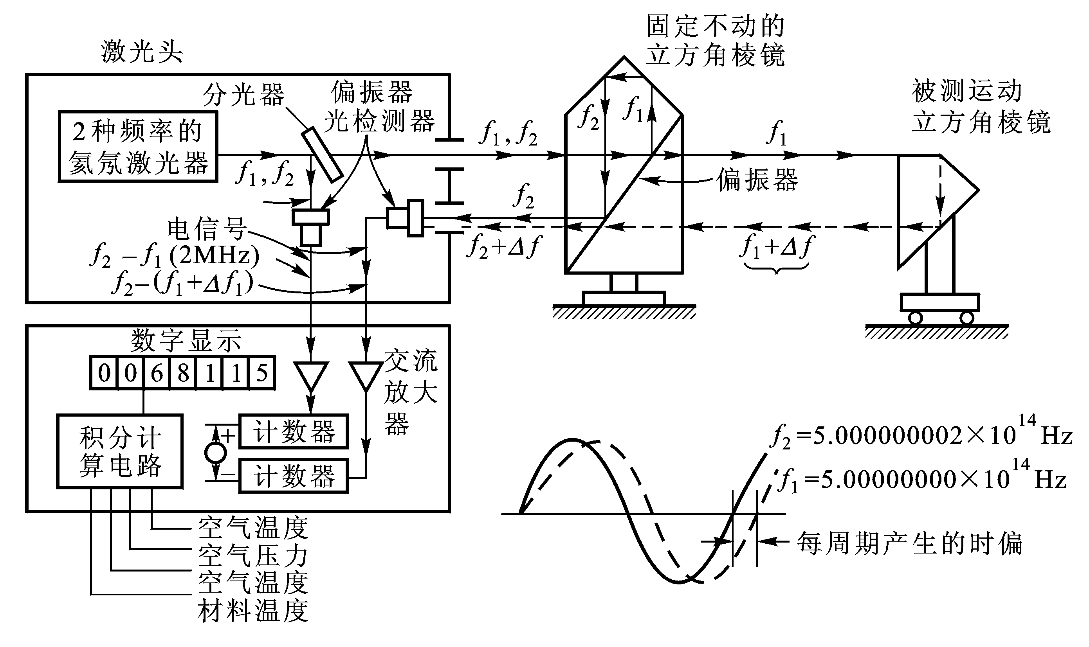
7.8
激光式传感器
7.8.1 激光干涉仪测位移
不仅可测位移，还可测速度；通过改变光学系统，在远距离上可以高精度地测量长度、平度和垂直度。
图7-49 测位移激光干涉仪的原理结构

Slide 78
7.8
激光式传感器
7.8.1 激光干涉仪测位移
氨氖激光器产生频率为f1 和f2 的两种单色光， f1 和f2均在5 X 10^14Hz 附近，但相差2 MHz, 且偏振方向相反。
光束投射到分光器上时，被分成两束光；一束被反射的光直接投射到基准光束偏振器和光检测器上，以建立基准电信号；另一束光透过分光器投射到外部光学器件，以测量位移。
图7-49 测位移激光干涉仪的原理结构
基准光束偏振器产生与入射光频率相同的两种偏振，以便它们能够实现通常的相长干涉和相消干涉。

Slide 79
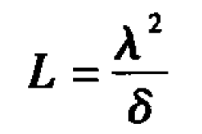
7.8
激光式传感器
7.8.2 激光测长度原理
利用光波的干涉现象，其精度主要取决于光的单色性的好坏，最大测程与光波长和谱线宽度相关。
一种单色光的最大可测长度与该单色光的波长及其谱线宽度之间的关系为

Slide 80
7
本章要点
光电效应
光电管和光电倍增管
光敏电阻
光电二极管和光电晶体管
光电池
光电式传感器测量电路
光源
测量电路
光电式传感器及其应用

Slide 81
7
本章要点
光纤传感器
光导纤维
光纤传感器的工作原理
电荷耦合器件
工作原理
应用举例
光栅式传感器
工作原理
辨向原理和细分电路
激光式传感器

